Slide 1
Prevención de la Violencia política contra las mujeres en razón de género

Slide 2



Derechos Humanos
GENERACIONES:
  Derechos Civiles y Políticos.
  Económicos, Sociales y Culturales.
  Derechos Colectivos o de solidaridad.
Son el conjunto de prerrogativas sustentadas en la dignidad humana, cuya realización efectiva resulta indispensable para el desarrollo integral de la persona.
Este conjunto de prerrogativas se encuentran reconocidas en nuestra Constitución Política, Tratados Internacionales y Leyes.
PRINCIPIOS:
Universalidad
Interdependencia
Indivisibilidad
Progresividad
OBLIGACIONES:
  Promover
  Respetar
  Proteger
  Garantizar

Slide 3

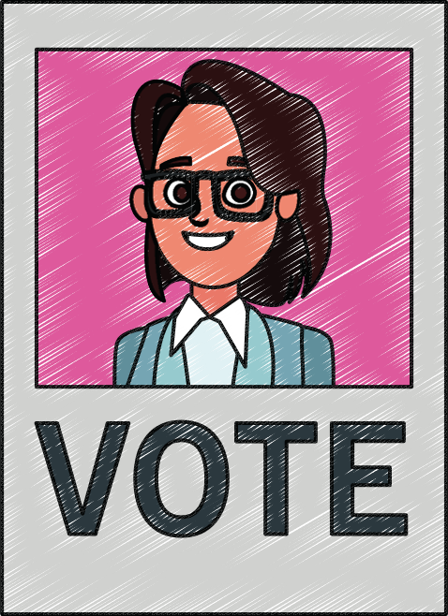

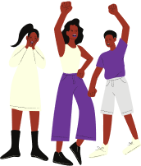


Derechos Políticos
Derecho de Petición
Derecho a Votar
Derecho a ser votada / Derecho a ser votado
Constitución Política de los Estados Unidos Mexicanos
Sistemas normativos propios: Garantizar la igualdad y el derecho a votar de las mujeres en las elecciones de autoridades.
Derecho de Asociación Política
Derecho a ejercer el cargo para el cual fue electa o electo.

Slide 4
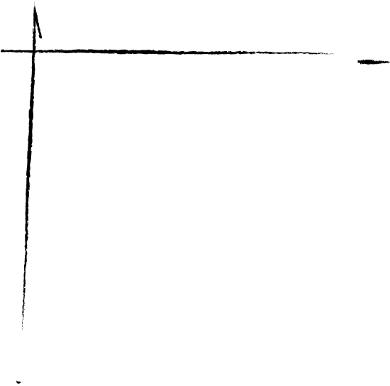
ELEMENTOS PARA ENTENDER LA DISCRIMINACIÓN POR RAZONES DE GÉNERO.
Sexo Género
Está determinado por las características con las que se nace como son: las genéticas, hormonales, fisiológicas, funcionales y cromosómicas, que nos diferencian biológicamente a los seres humanos.
Conjunto de características sociales y culturales
asignadas a las personas en función de su sexo.
Es una construcción imaginaria y simbólica
de la valoración acerca de lo femenino
y las mujeres y lo masculino y los hombres.
Naturalmente asignado
Construcción cultural
Estereotipos
Características biológicas
Roles

Slide 5
  Cambia a lo largo de la historia
  Toma como base la diferencia sexual
  Construye concepto de lo femenino y lo masculino
Construcción social y cultural
Jerarquización de las diferencias sexuales
  Se atribuye a hombres una posición de supremacia
  Se definen relaciones de poder que colocan a las mujeres en una posición de subordinación y discriminación
GÉNERO
Organización diferencias sexuales
  La función biológica reproductiva de las mujeres abonó a confinarlas al ámbito privado-doméstico
  Conductas "femeninas"
  Cuidadoras
  Subordinación
  Servidumbre
Expectativas culturales

Slide 6
VIOLENCIA
VIOLENCIA EN RAZÓN DE GÉNERO
La organización Mundial de la Salud (OMS) define la violencia como “el uso intencional de la fuerza física, amenazas contra uno mismo, otra persona, un grupo o una comunidad que tiene como consecuencia o es muy probable que tenga como consecuencia un traumatismo, daños psicológicos, problemas de desarrollo o la muerte”.
La Organización de las Naciones Unidas (ONU) definió la violencia de género como todo acto de violencia sexista que tiene como resultado posible o real un daño físico, sexual o psíquico, incluidas las amenazas, la coerción, o la privación arbitraria de la libertad, ya sea que ocurra en la vida pública o privada.

Slide 7
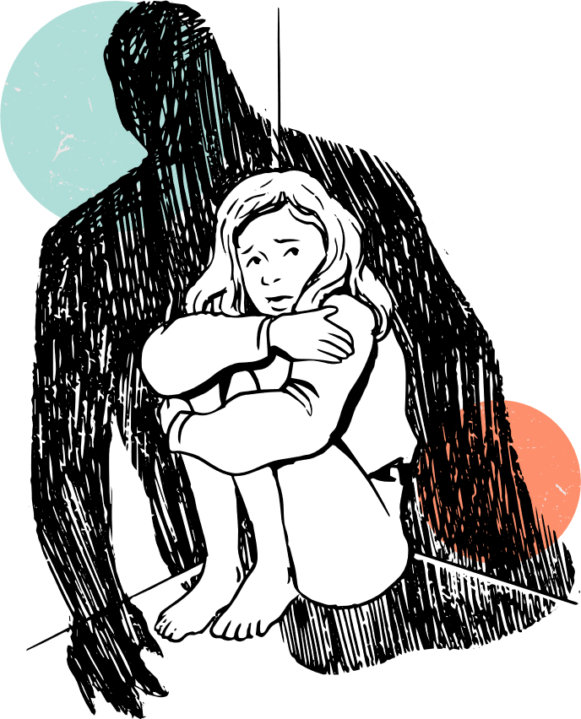
Violación
Heridas
Tipos
Física
Sexual
Acoso
Empujones
Trabajo no
Remunerado
Insultos
Económica
Menor salario
por mismo trabajo
Psicológica
Humillaciones
Destrucción o retención de documentos personales
Bromas
Machistas
Cualquier otra cosa que atente contra la dignidad.
Patrimonial
Simbólica
Publicidad
Sexista

Slide 8

Modalidades o ámbitos.
Familiar
Institucional
Comunitaria
Mediática
Digital
Política

Slide 9
Violencia Política
LEY GENERAL DE ACCESO DE LAS MUJERES A UNA VIDA LIBRE DE VIOLENCIA
“ARTÍCULO 20 Bis.- La violencia política contra las mujeres en razón de género: es toda acción u omisión, incluida la tolerancia, basada en elementos de género y ejercida dentro de la esfera pública o privada, que tenga por objeto o resultado limitar, anular o menoscabar el ejercicio efectivo de los derechos políticos y electorales de una o varias mujeres, el acceso al pleno ejercicio de las atribuciones inherentes a su cargo, labor o actividad, el libre desarrollo de la función pública, la toma de decisiones, la libertad de organización, así como el acceso y ejercicio a las prerrogativas, tratándose de precandidaturas, candidaturas, funciones o cargos públicos del mismo tipo.
Como identificarla.
Se entenderá que las acciones u omisiones se basan en elementos de género, cuando se dirijan a una mujer por su condición de mujer; le afecten desproporcionadamente o tengan un impacto diferenciado en ella.

Slide 10


¿Quién puede perpetrar actos de VPMRG?
La violencia política puede ser ejercida en la esfera pública, o privada, puede manifestarse en cualquiera de los tipos de violencia y ser perpretada por:
Un particular o por un grupo de personas particulares
  Agentes estatales
  Superiores jerárquicos
  Colegas de trabajo
  Personas dirigentes de Partidos Políticos
  Militantes/Simpatizantes de Partidos Políticos
  Medios de comunicación o sus integrantes
  Precandidatas /Precandidatos
  Candidatas o candidatos postulados por los partidos políticos o representantes de los mismos

Slide 11

¿Para qué?
Tiene por objeto anular o menoscabar:
  El ejercicio efectivo de los derechos políticos electorales de una o varias mujeres.
  El acceso al pleno ejercicio de las atribuciones inherentes a su cargo, labor o autoridad.
  Libre desarrollo de la función pública.
  Toma de decisiones.
  La libertad de organización.
  Acceso y ejercicio a las prerrogativas, tratandose de precandidaturas, candidaturas, funciones o cargos públicos del mismo.

Slide 12
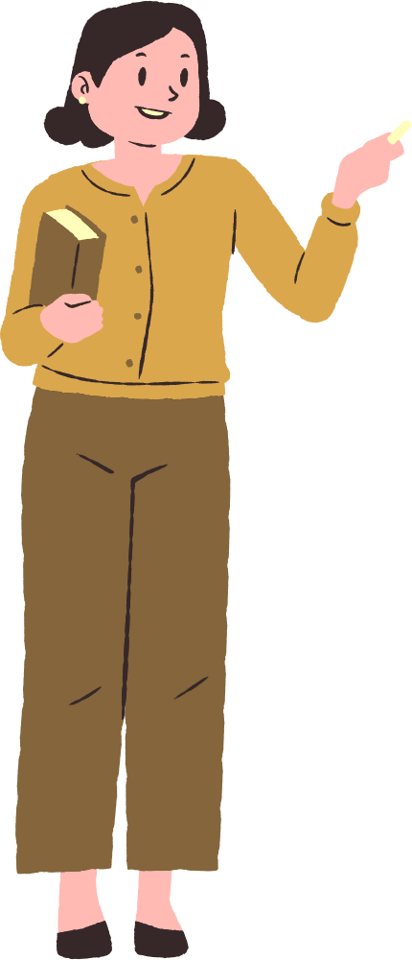
Conductas que pueden configurar VPMRG
Como precandidatas y candidatas.
  Dificultar o impedir el registro de su candidatura;
  Obstaculizar su campaña;
  Calumniar, descalificar, difamar, injuriar, con base a estereotipos ﻿de género; y
  Amenazar para ﻿que renuncie a su candidatura.

Slide 13

Conductas que pueden configurar VPMRG en el ejercicio del cargo
  Impedir o dificultar su toma de protesta;
  Amenazarla para que renuncie al cargo;
  Omitir la convocatoria u ocultar información para impedir que asista a las sesiones;
  Proporcionar información falsa o incompleta para afectar su desempeño;
  Restringir o negar recursos necesarios para el adecuado desempeño del cargo;
  Divulgar imágenes o información privada para difamarla o denigrarla;
  Limitar o negar recursos, prestaciones o atribuciones inherentes al cargo;
  Imponer, con base a estereotipos de género, tareas ajenas a sus funciones;
  Impedir su reincorporación al cargo tras hacer uso de licencia de maternidad;
  Obligarla a firmar documentos o avalar decisiones contrarias a su voluntad;
  Imponerle sanciones injustificadas o abusivas

Slide 14
VÍAS DE DENUNCIA POR VIOLENCIA POLÍTICA CONTRA LAS MUJERES EN RAZÓN DE GÉNERO
Estatal
Juicio Electoral de la Ciudadania ante el TEE Guerrero
Procedimiento Especial Sancionador (PES), ante el IEPC Guerrero
Estatal
Fiscalía General del Estado
FEDEGRO
Cualquier MP
Vía Electoral
Vía Penal
Federal
Denuncia en FEDE
Denuncia en FGR
Denuncia en Fiscalía Especial para los Delitos de Violencia Contra las Mujeres y Trata de Personas
Cualquier MP
Federal
Juicio para la protección de los derechos político-electorales del la ciudadania en TEPJF
Procedimiento Especial Sancionador (PES), ante el INE
Justicia Intrapartidaria

Slide 15
PROCEDIMIENTO ESPECIAL SANCIONADOR
Es un procedimiento especial abreviado, que de manera excepcional se puede instaurar en cualquier momento, tratándose de violencia política de género, cuya finalidad proviene de la necesidad de establecer un medio procesal para remediar un conjunto de prácticas realizadas por personas infractoras que presumiblemente ponen en riesgo la regularidad del proceso electoral y/o el ejercicio del cargo.

Slide 16
En el Régimen Sancionador, se establece que dentro de los sujetos infractores en materia de VPMRG se sitúan los medios de comunicación impresos y electrónicos, las autoridades municipales, así como precandidatos y candidatos a cargos de elección popular.
Capitulo Uno de la LIPEEG, específicamente en sus artículos 405, 405 Bis, 407, 416 primer párrafo y 417 fracción IX
Procederá en cualquier momento, es decir, dentro y fuera de proceso electoral. (Artículo 439 de la Ley 483)

Slide 17
MEDIDAS CAUTELARES O DE PROTECCIÓN
Son actos que emite la autoridad dirigidos a detener los hechos que constituyan la infracción que es denunciada, la producción de daños irreparables, o que pongan en riesgo la equidad en la contienda electoral respectiva.
La Comisión de Quejas y Denuncias podrá ordenar las siguientes medidas cautelares:
Análisis de riesgos y un plan de seguridad;
Retiro de campaña violenta contra la víctima, haciendo públicas las razones;
Suspensión del uso de las prerrogativas asignadas a la persona agresora, en casos de conductas reiteradas, en por lo menos en una ocasión; (Conforme al art. 100 del Reglamento de Quejas en materia de VPMRG, la CCE propondrá a la Comisión.)
Suspensión del cargo partidista de la persona agresora; y (La CCE lo propone a la Comisión)
Cualquier otra requerida para la protección de la mujer víctima, o quien ella solicite.

Slide 18
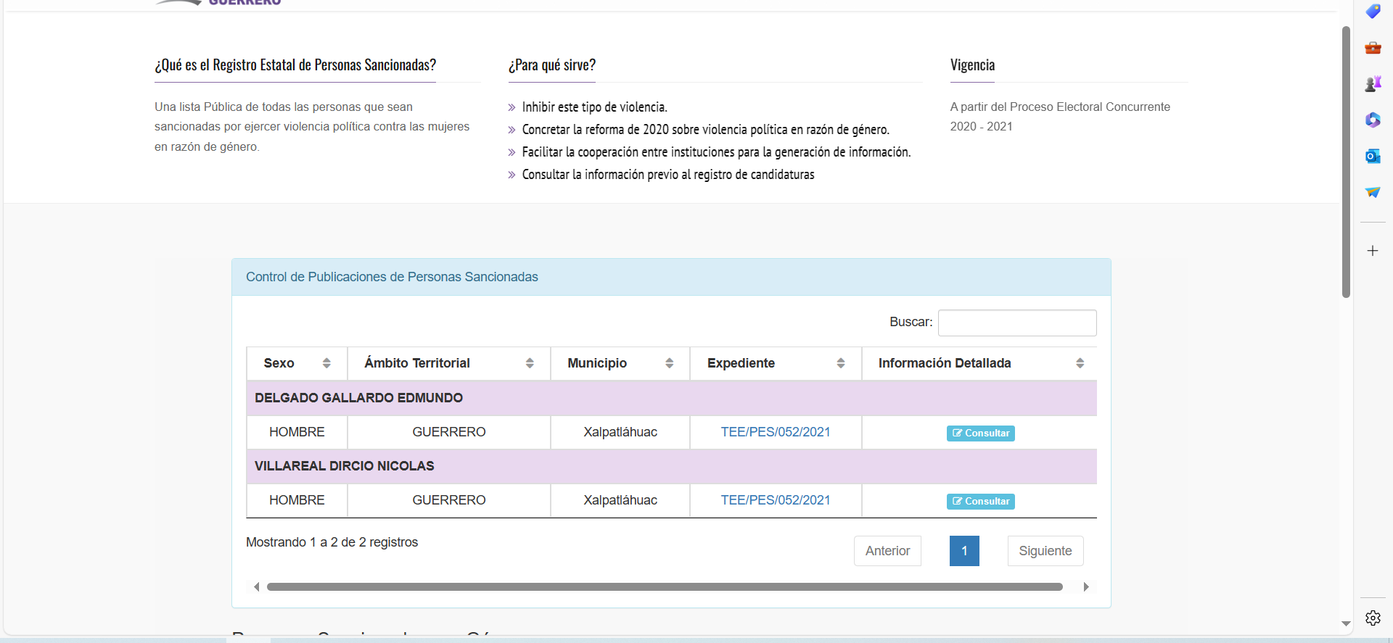
https://iepcgro.mx/principal/Sancionadas
https://portal.ine.mx/actores-politicos/registro-nacional-de-personas-sancionadas/

Slide 19
REGISTRO NACIONAL DE RESPONSABILIDADES ALIMENTARIAS
Con fecha 22 de marzo de 2023, el Pleno del Senado aprobó, el dictamen que plantea reformar la Ley General de los Derechos de Niñas, Niños y Adolescentes, a fin de fortalecer la ejecución y garantizar el oportuno cumplimiento de la pensión alimenticia, de manera homologada en todo el país.
Las autoridades de los tres órdenes de gobierno dispondrán de lo necesario, con la finalidad de establecer, como requisito, la presentación del certificado de no inscripción en dicho registro para realizar procedimientos y trámites como:
Licencias y permisos para conducir;
Pasaporte o documento de identidad y de viaje;
Participar como candidato a cargos de elección popular;
Participar en procesos de selección para asumir el cargo de personas juzgadoras en el ámbito local y federal;
Trámites realizados ante notario público relativos a la compra-venta de inmuebles, la constitución o transmisión de derechos reales.
Solicitudes de matrimonio

Slide 20
Reforma “8 de 8” en materia de suspensión de derechos.
La “Reforma 8 de 8” se deriva del artículo 38 de la Constitución Política de los Estados Unidos Mexicanos y de acuerdos emitidos por el INE, que establecen ocho causas específicas de impedimento para ocupar cargos de elección popular o empleo, cargo o comisión en el servicio público.
Aquí te los detallo con claridad:
Los 8 impedimentos de la Reforma “8 de 8” son:
Ser persona deudora alimentaria morosa.
Haber sido condenado o sancionado por violencia familiar o doméstica.
Haber sido condenado o sancionado por delitos sexuales o cualquier tipo de violencia sexual.
Haber sido condenado por delitos contra la libertad sexual o la intimidad corporal.
Haber sido sancionado por violencia política contra las mujeres en razón de género.
Haber sido condenado por acoso sexual o laboral.
Haber sido condenado por corrupción o delitos vinculados con el ejercicio indebido del servicio público.
Haber sido condenado por delitos graves del orden común o federal.

Slide 21

La llamada reforma 10 de 10 es una ampliación de la “8 de 8”, que busca fortalecer aún más los criterios de integridad, transparencia y ética pública en el acceso a cargos de elección popular, función pública y de responsabilidad administrativa.
¿Qué prevé la “10 de 10”?
Además de los ocho impedimentos originales de la reforma “8 de 8”, esta nueva propuesta añade dos requisitos más:
No tener antecedentes por delitos ambientales.
No haber sido sancionado por violencia política contra las mujeres en razón de género

Slide 22
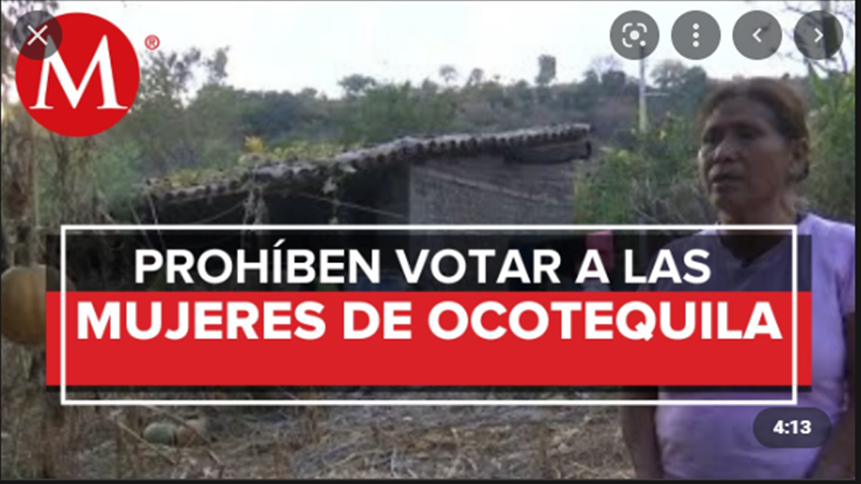
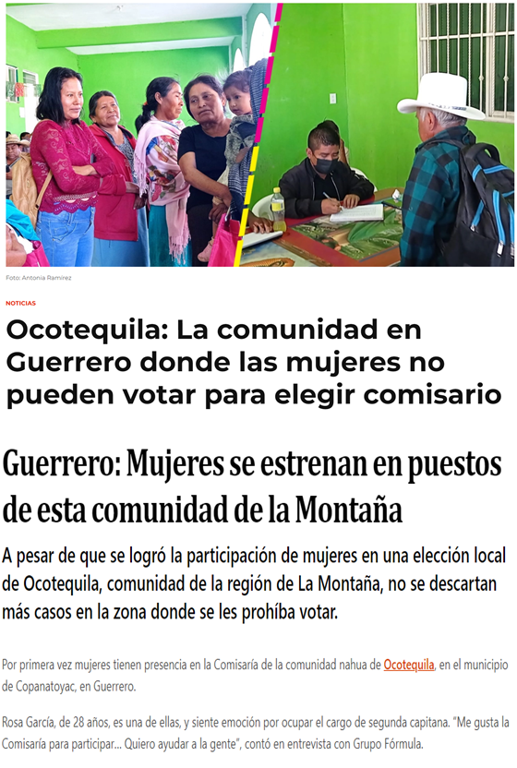
CASO OCOTEQUILA

Slide 23
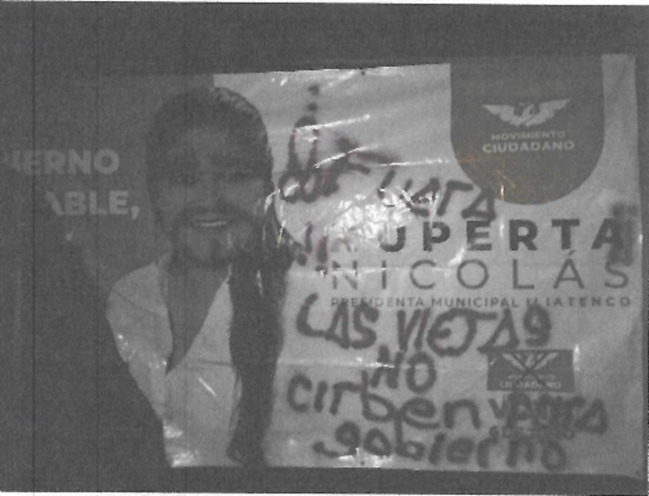
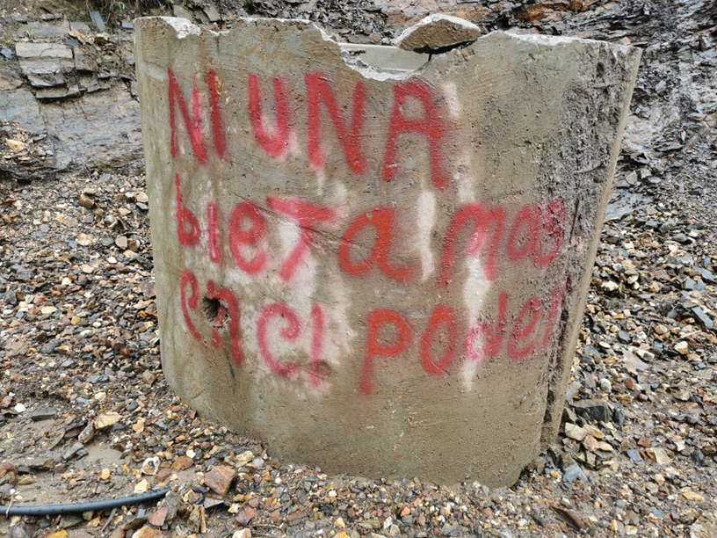
CASO ILIATENCO.

Slide 24
https://igualdad.ine.mx/mujeres-en-la-politica/violencia-politica/
https://iepcgro.mx/principal/sitio/derechos_politico_electorales_mujeres

Slide 25

